Slide 1
SITUACIÓN
En Colombia no existe una cultura de donación, nunca pensamos en el bienestar de los demás sin pensar en recibir un beneficio a cambio. Sólo nos interesamos en las causas sociales cuando nos afectan directamente y tienen una relación fuerte con nuestros gustos.
Opiniones recurrentes como:
“No dono por que eso no me importa a mí”
“Eso es por allá en otro lado, para qué voy a donar”
“Para qué dono si eso no me va a ayudar en nada”
Así llegamos a nuestro Insight:
Las personas no donan por que no se identifican con las causas.

Slide 2
Notamos que la mayoría de las personas que donan a causas sociales están ligadas a estas por las emociones o experiencias.
“Yo dono a los refugios para animales por que me gustan mucho las mascotas y no me gusta verlos sufrir”
“Yo dono para las fundaciones con cáncer por que un familiar mío sufre esta enfermedad.”
Enseñaremos a las personas a darle importancia a sus emociones como ideal de vida.
De ahí surgió nuestra gran idea:

Slide 3
ESTRATEGIA
Generaremos empatía involucrándonos en las emociones negativas de las personas, haciendo que nuestra causa se vuelva su causa.
1. Social Listening
Vamos a escuchar las conversaciones en redes sociales para encontrar a aquellas personas que expresen sentimientos negativos.
2. Contenido personalizado:
Crearemos un mensaje personalizado a la situación y la emoción expresada por los usuarios. Los niños enseñarán a través del mindfulness a controlar ese momento, invitando a conocer más en el sitio. Todo cohesionado con la etiqueta #AyúdameaAyudarte.
¿Cómo?

Slide 4
ESTRATEGIA
3. Capitalizando el tráfico:
En nuestra plataforma ofreceremos distintos cursos para el manejo de las emociones a los que se tiene acceso ingresando un donativo. Cada vez se crearán distintos módulos donde cada vez que se completen obtendrán un certificado de experto en mindfulness y desbloqueando el siguiente.
4. Generamos confianza en los donativos:
A su vez compartiremos con todos los usuarios donantes, videos con mensajes personalizados dado por los niños donde se evidencie en que se han invertido los recursos otorgados y la ayuda brindada a su educación.
Desarrollo a futuro
En un futuro se desarrollarán planes empresariales de clima laboral a través del mindfulness (con los niños y maestros del programa Respira en Educación) y se ofrecerá a grandes empresas. El proyecto viene acompañado con un espacio de visibilidad a las marcas tanto en sitio Web como en las escuelas beneficiadas.

Slide 5
Nuestra Meta:
Principal:
- Dinero obtenido en la plataforma por mes: $50’880.000
Secundarios:
Donadores promedio mensuales: 16.960
Views mes: 45.000
Engagement rate: 4,5%
Nuestros medios:
Distribuiremos nuestro contenido en plataformas propias gratuitas:
Página Web
Fan Page Facebook
@ Twitter
Canal Youtube
Situación Actual: En Colombia no existe una cultura de donación, nunca pensamos en el bienestar de los demás sin pensar en recibir un beneficio a cambio. Sólo nos interesamos en las causas sociales cuando nos afectan directamente y tienen una relación fuerte con nuestros gustos.
Objetivo: A través de las emociones, motivaremos a los usuarios a apropiarse de las causas impulsándolos a ayudar con donativos.
Conversión
Oportunidad
PLATAFORMA ESTRATÉGICA
¿Qué crearemos?
Crearemos una plataforma de contenidos donde los niños y profesores enseñarán las tácticas del mindfulness para superar distintos estados emocionales. A su vez, desde aquí aportar recursos para el desarrollo del programa.
¿Cómo lo vamos a hacer?: Tácticos
Mensajes personalizados en social media según red social
Creando la plataforma de contenidos #AyúdanosaAyudarte (página Web, FB, TW, Youtube)
Guerrilla (Panfletos de ayuda – Hueco warning)
¿A quiénes llegaremos?:
Todas las personas que expresen emociones a través de las redes sociales (Foros, Facebook, Twitter) y espacio público.
¿Cómo les llegaremos?: A través del Social Listening Involucrándonos en estos mensajes, generando empatía con el programa Respira en Educación motivando la donación. Al igual que apropiarnos ciertos espacios públicos.
Plan
Ejecución

Slide 6
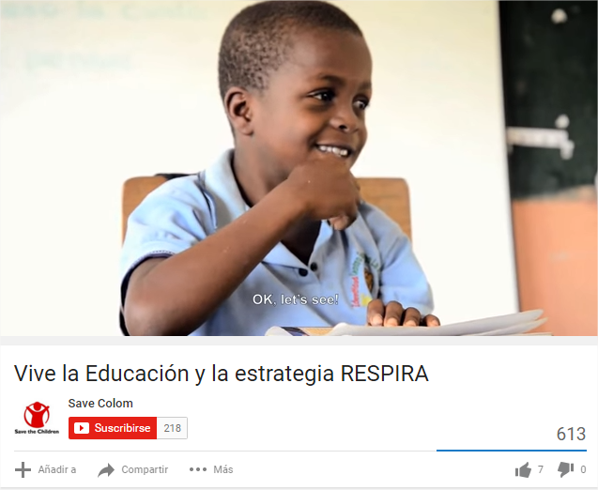
#AYUDANOSAAYUDARTE
La plataforma es un portal de contenido de manejo emocional y autocontrol basado en el mindfulness, en los que maestros y niños de las escuelas donde se ha implementado el programa Respira en Educación, serán quienes les enseñan a través de e-learning los métodos aprendidos en el programa a quienes donen a esta causa.
¿Cómo manejar un momento de ira? #AyúdanosaAyudarte
El objetivo del portal es obtener una suscripción que será donada a la aplicación de este programa en colegios y a cambio podrán aplicar el programa gestionado por los profesores y tendrán mensajes dados por los mismos estudiantes.

Slide 7
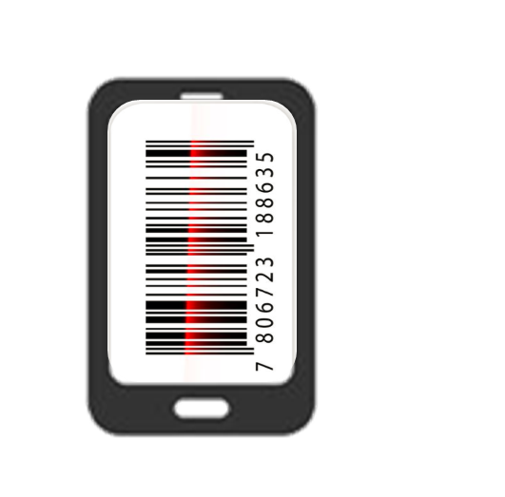
Ingreso adicional
SOLUCIONES TECNOLÓGICAS PARA EL PAGO
Se monetizara el portal generando espacios patrocinados por marcas relacionadas con el programa
Método de suscripción por tarjeta
Se inscribirá el caso en Google para aplicar a un subsidio de ayuda que manejan de responsabilidad social y a bonos que ofrecen a proyectos sin animo de lucro.
Descarga de un código de barras que se podrá pagar como cualquier producto en cualquier almacén de cadena. (Generar alianza)
Pago automático en factura del operador

Slide 8
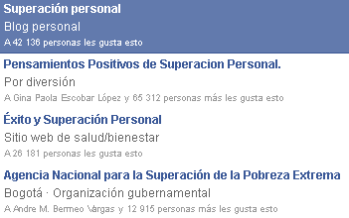
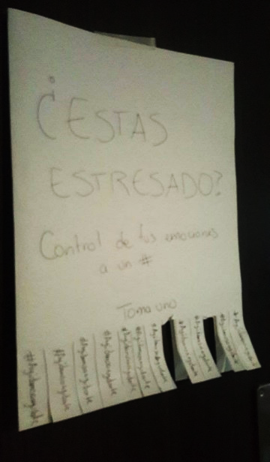
Medios que activaremos
Facebook
Participar en los fanpages de contenido emocional y en conversaciones de cargas negativas.
Guerrilla
Hueco Warning : Contactar a los motociclistas para que agreguen el #ayudanosayudarte con un mensaje pequeño sobre el programa y autocontrol
Folletos con tiras en postes con mensajes ejm: Curso de “control de la ira”, “control del estrés” con la opción de tomar el #ayudanosayudarte
Twitter
Participar en las conversaciones y respuestas con # de emociones y reacciones negativas
YouTube
Participar en invitar en los canales y videos de tratamientos de emociones negativas

Slide 9
Total media cost
OBJETIVOS DE LA CAMPAÑA
0$
Principal:
Dinero obtenido en la plataforma por mes: $50’880.000
Secundarios:
Donadores promedio mensuales: 16.960
Views mes: 45.000
Engagement rate: 4,5%
EARNED
PAID
$348’923.000
FREE
OWNED

Slide 10
#AyúdanosaAyudarte
insigth
Big idea
Las personas no donan por que no se identifican con las causas.
Enseñaremos a las personas a darle importancia a sus emociones como ideal de vida.
concepto
estrategia
Notamos que la mayoría de las personas que donan a causas sociales están ligadas a estas por las emociones o experiencias. Por eso creamos la plataforma
Generaremos empatía involucrándonos en las emociones negativas de las personas, haciendo que nuestra causa se vuelva su causa.

